Slide 1
河南航天金穗电子有限公司 www.htjs.net
一 体 化 办 税
----网上申报缴税
河南航天金穗电子有限公司
服务热线：400-811-0006
400-811-9900

Slide 2
互联网申报的操作流程
申报系统流程
四个步骤：
正确登录, 填写报表, 申报数据, 打印报表
登
填
报
打

Slide 3
安装钥匙驱动
登录www.htjs.net网站下载一体化办税及互诚通（国税专用）客户端软件v4.2.0 驱动，下载完成后关闭所有的浏览器窗口再进行安装。

Slide 4
系统登录
互联网申报缴税系统登录方式：
1、插入电子钥匙，双击桌面快捷方式打开：

Slide 5
系统登录
2、输入用户账号和用户密码(6个1)

Slide 6
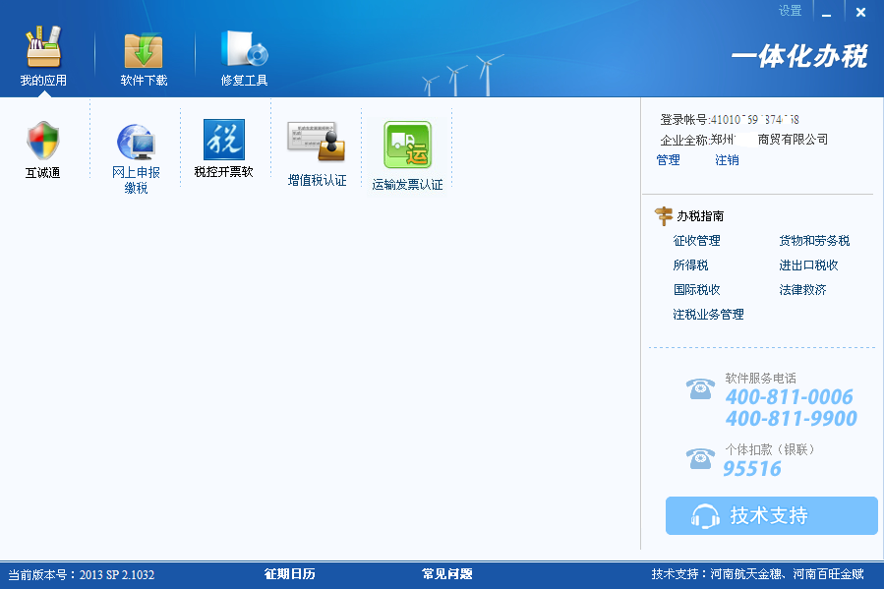
系统登录
3、登录系统出现以下界面，选择网上申报缴税进入：

Slide 7
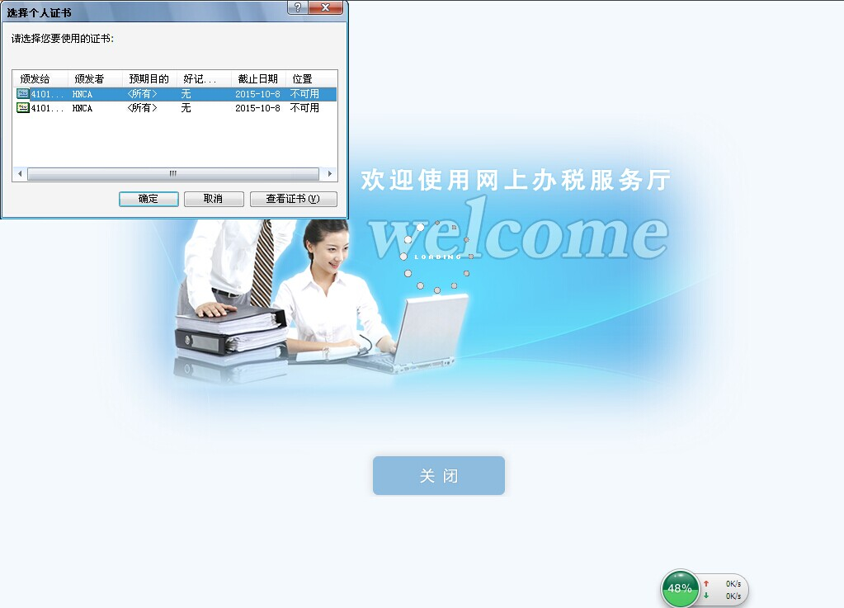
系统登录
4、选择个人证书（任选其一）。

Slide 8
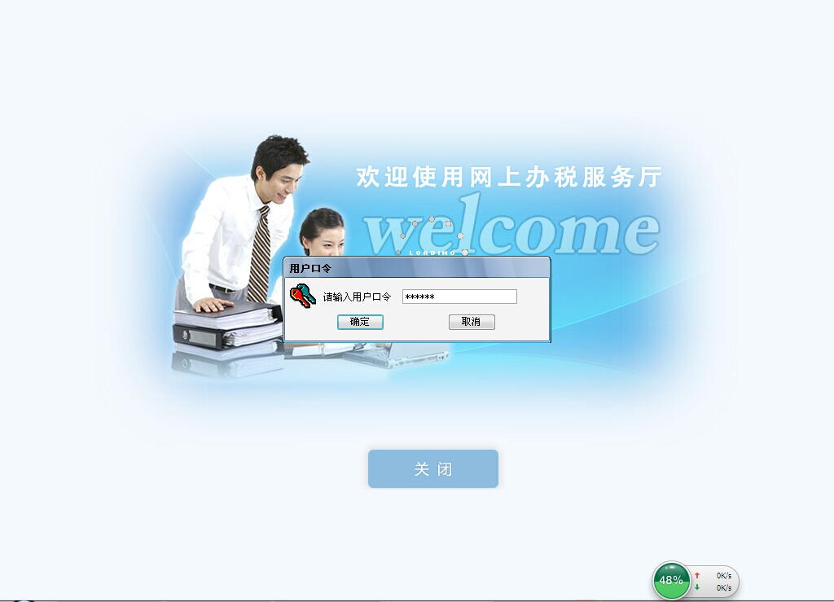
系统登录
初始密码：6个1

Slide 9
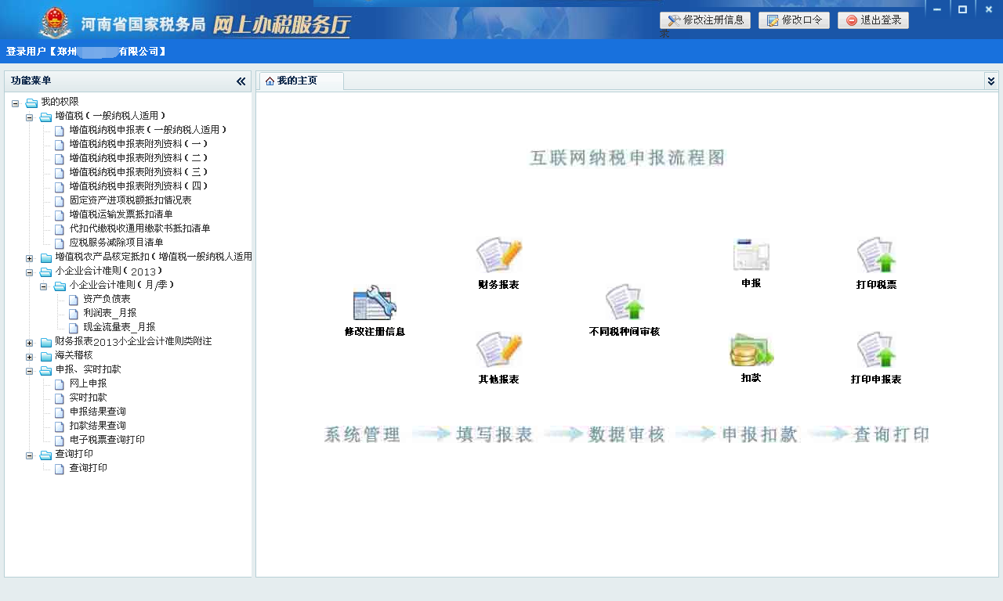
系统登录
正确登录之后，根据单位性质所显示报表进行认真填写

Slide 10
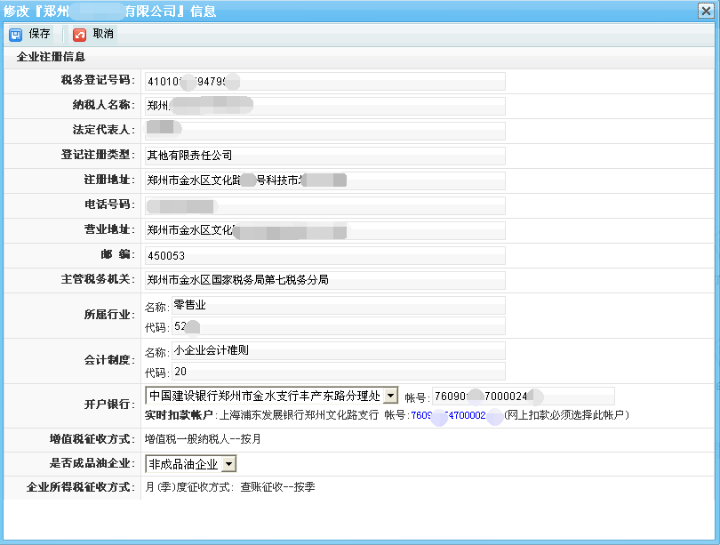
系统登录
首次登录系统，在修改注册信息界面查看扣款账户是否正确，如果开户行处请选择里面是空的需要到大厅添加.实时扣款账户自动显示。

Slide 11
二、填写报表
选择所需填写报表

Slide 12
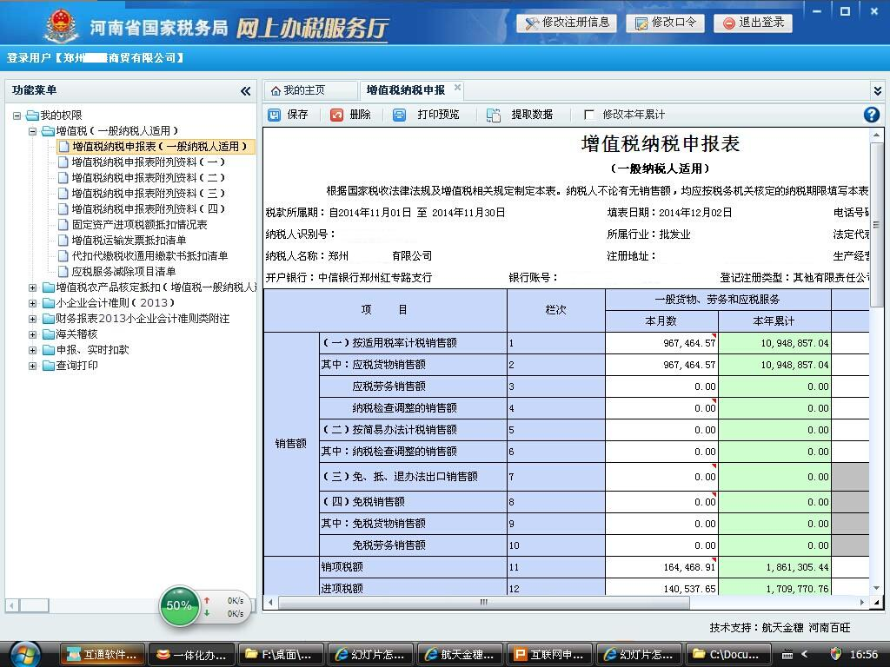
填写报表
增值税报表填写时，先填写附表再填写主表

Slide 13
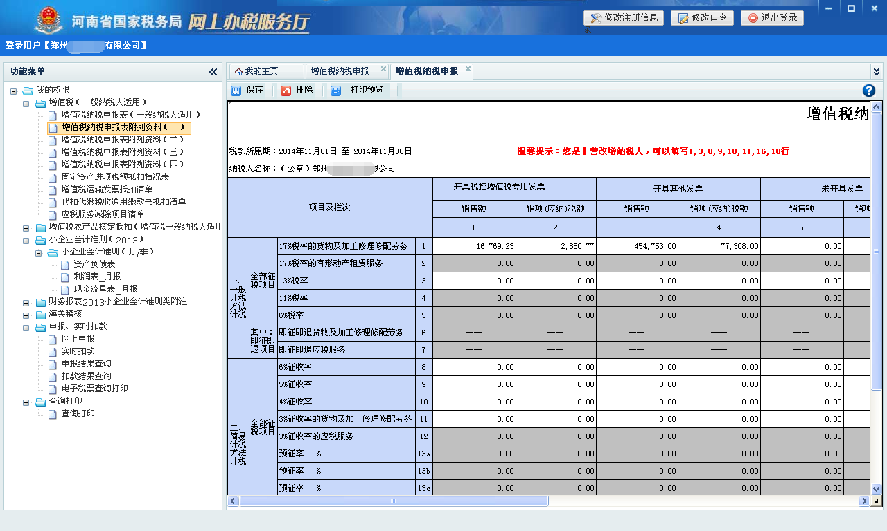
填写报表
附表一填写销项数据

Slide 14
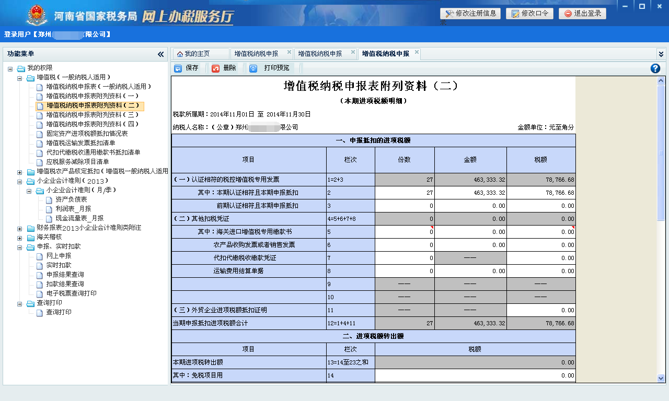
填写报表
附表二填写进项数据

Slide 15
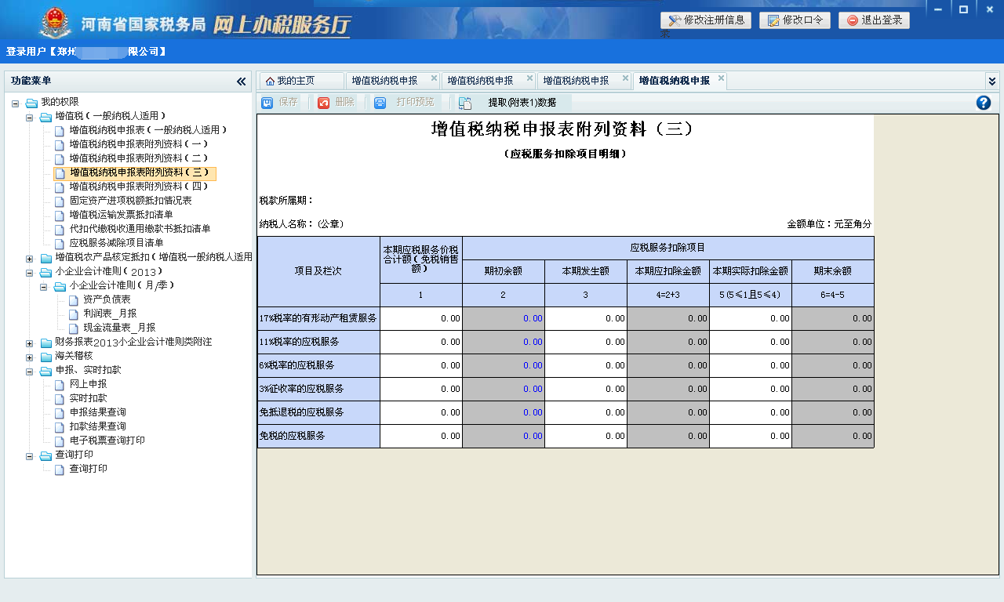
填写报表
附表三为营改增纳税人填写，部分行提取附表一数据。

Slide 16
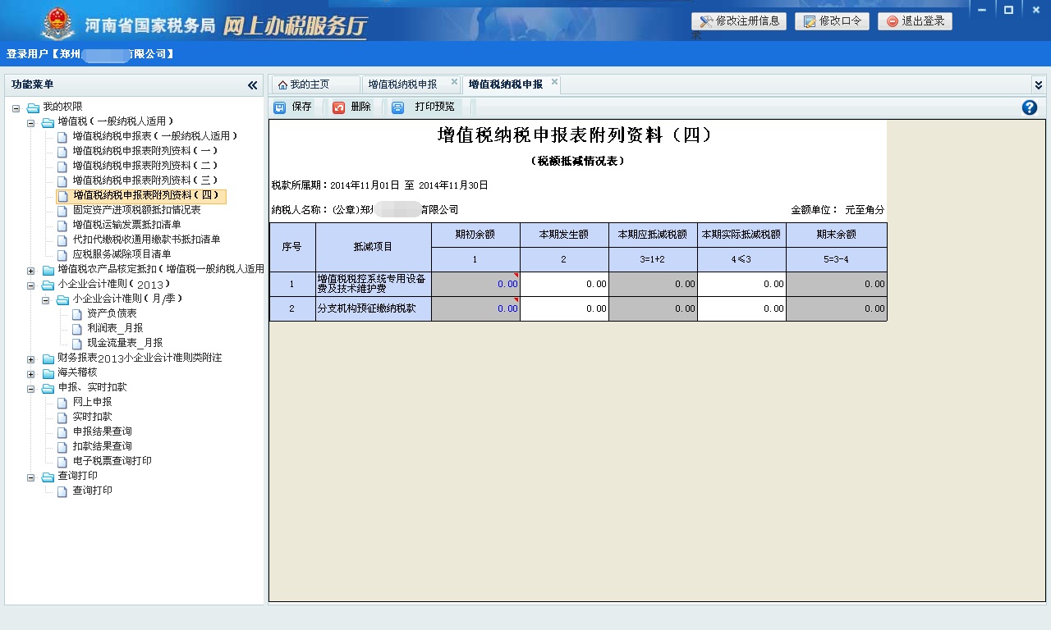
填写报表
附表四为专用设备及技术维护费全额抵减时填写。

Slide 17
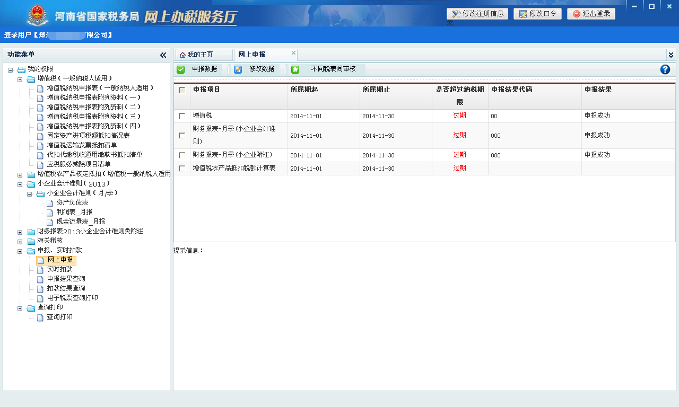
三、申报的具体流程
申报时需要先申报财务报表然后才可以申报增值税或者所得税

Slide 18
（二）修改数据
申报数据时，如系统返回报表填写错误提示，回到报表当中直接修改即可；
如申报成功但还未扣款时，可以去大厅删除申报成功记录，然后点击修改数据进行修改报表。

Slide 19
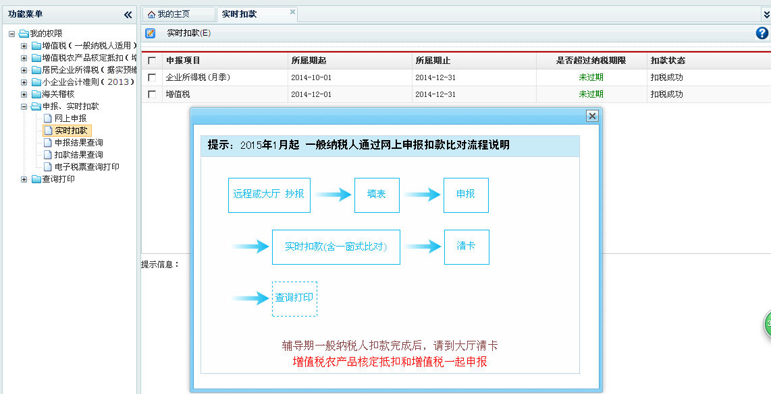
申报、实时扣款
注意：实时扣款时，需按照图例进行相应软件模块的操作后再进行扣款，否则会造成扣款不成功。

Slide 20
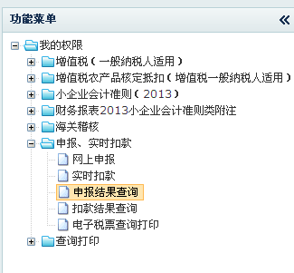
申报结果查询
点击窗口左侧，申报结果查询出现如下图所示，即可查到所有申报结果，企业不需要选年份月份，也不需要点击查询即可查询到，也可按条件查询

Slide 21
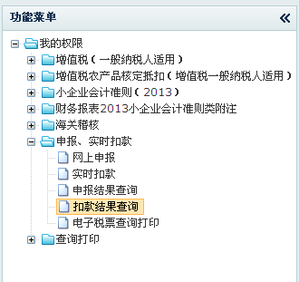
扣款结果查询
点击窗口左侧，扣款结果查询出现如下图所示，即可查到所有申报结果，企业不需要选年份月份，也不需要点击查询即可查询到，也可按条件查询

Slide 22
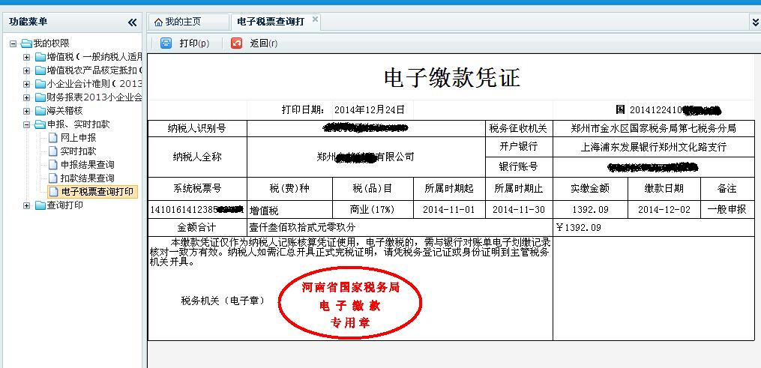
电子税票查询打印
电子税票查询打印，可按月份进行查询，点击缴款凭证按钮，即会出现下图显示，打印即可。

Slide 23
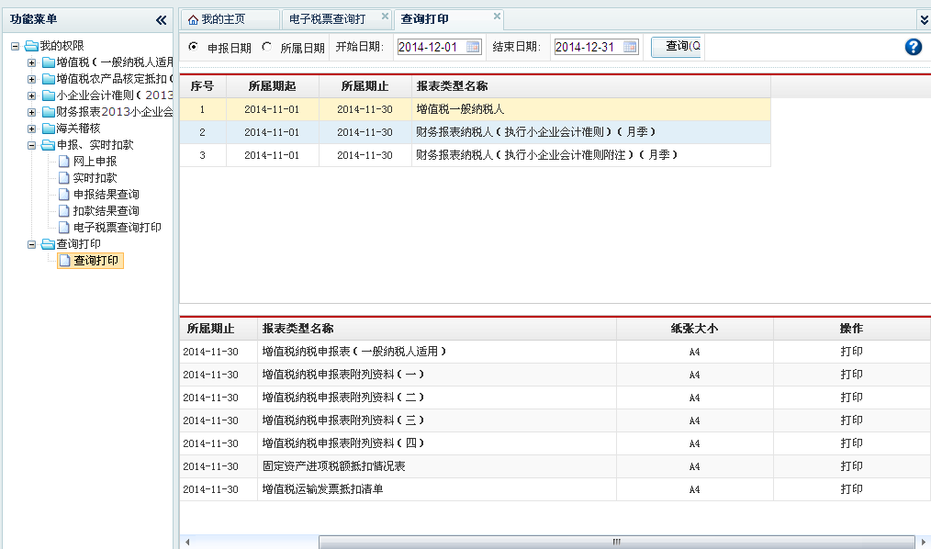
四、报表打印
报表打印的两种方式：1、打印当月报表可在原表上打印
2、查询打印，选择月份，选择报表类型，选择报表点击打印。操作如图

Slide 24
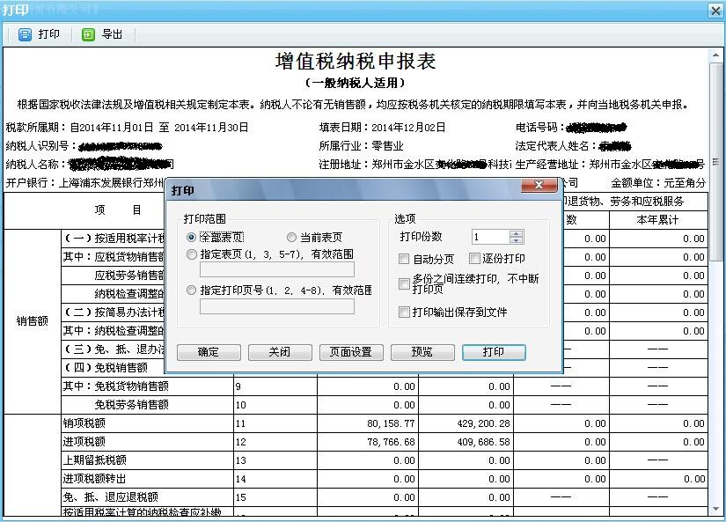
报表打印
报表打印时，选择打印--打印

Slide 25
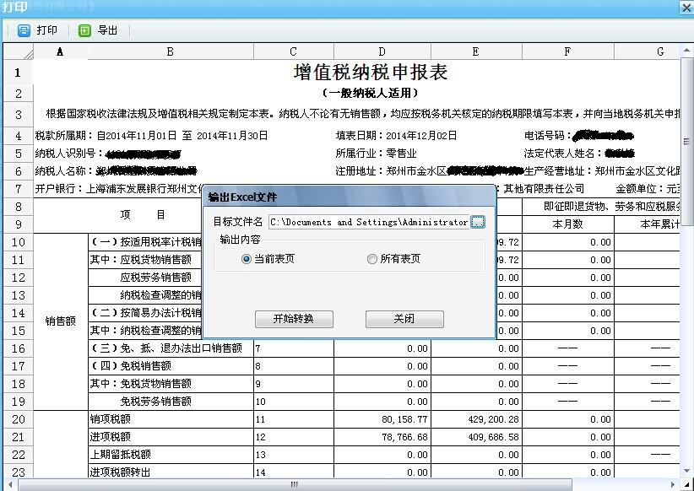
报表打印
查询打印，导出功能可以将当前报表导出为EXCEL形式。

Slide 26
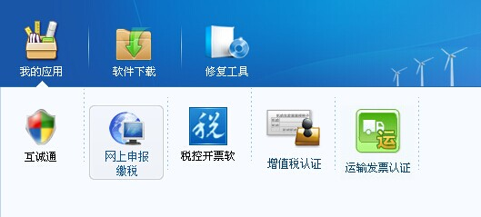
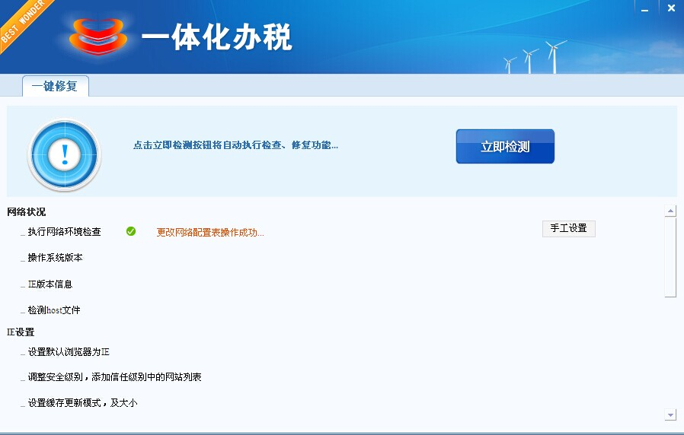
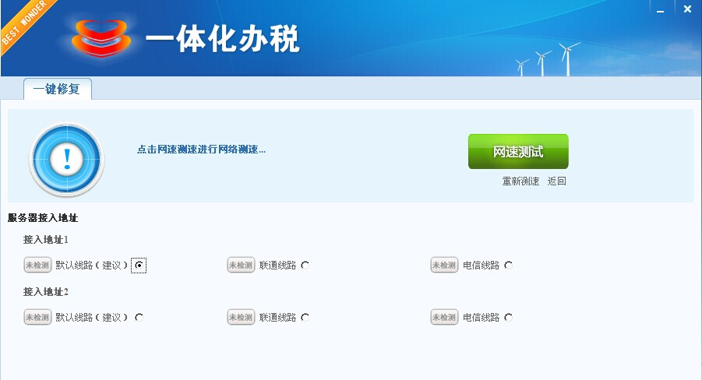
常见问题解析
一、登录一体化时，提示连接超时。
解决方法：进入一体化办税平台，点击“修复工具--手工设置--接入地址1--返回”即可。

Slide 27
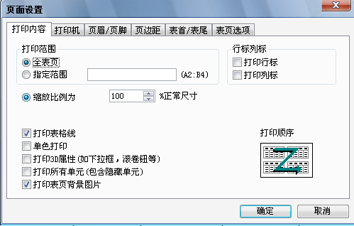
常见问题解析
二、报表不能打印到一张纸上
解决方法：1.若只有几行打印不到一页纸上：请点击左上角“打印预览/页面设置/打印设置/打印比例”缩放到一页纸上即可；
2.若只打印一半就不再打印：请点击 开始--设置--打印机和传真--右击打印机图标-属性--打印首选项--高级--纸张规格选择A4

Slide 28
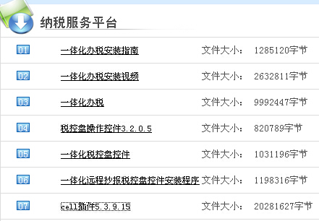
常见问题解析
三、无法打开高版本
解决方法：需登录http://www.htjs.net网站
在网站导航中的“下载中心”中选择“纳税服务平台”中的“cell插件5.3.9.15”，下载安装即可。如图

Slide 29
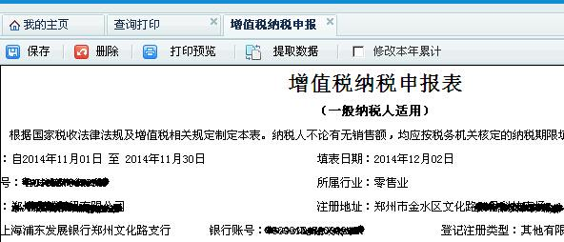
常见问题解析
四、一般纳税人增值税主表，销项税额为什么填写不上？
解决方法：先填写增值税附表一，附表一填写保存之后，点击主表上面的提取数据。

